Slide 1

TRƯỜNG TIỂU HỌC NAM HƯNG
CHÀO MỪNG QUÝ THẦY CÔ
VỀ DỰ GIỜ THĂM LỚP
Môn Công nghệ lớp 3
BÀI 3: Sử dụng quạt điện ( T.2)
GV: Lương Thị Sen

Slide 2

Khởi động

Slide 3


Bộ phận nào nối quạt với nguồn điện?
A. Đế quạt
B. Dây nguồn
C. Thân quạt
D. Các nút điều khiển

Slide 4
Bộ phận nào của quatjt tạo ra gió?
A. Đế quạt
B. Cánh quạt
C. Thân quạt
D. Tuốc năng

Slide 5
Bộ phận điều khiển của quạt điện có tính năng gì nổi bật?
A. Không có cánh
B. Không có ổ cắm
C. Có thể bật, tắt , thay đổi chế độ hướng gió từ xa

Slide 6
Năm 2009, kỹ sư người Anh ( James Dyson) đã nghiên cứu và chế tạo ra loại quạt nào?
A. Quạt trần
B. Quạt hộp
C. Quạt để bàn
D. Quạt không cánh

Slide 7


Hoạt động

Slide 8


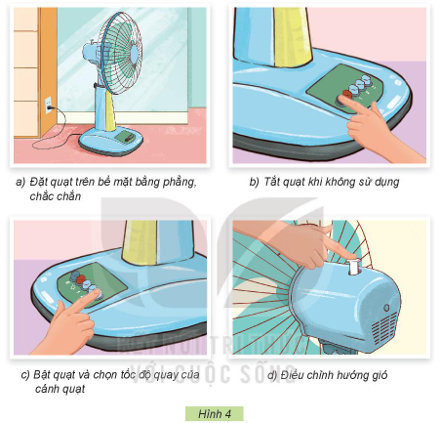

3. Sử dụng quạt điện đúng cách
Em hãy sắp xếp các bước trong Hình 4 theo thứ tự hợp lí khi sử dụng quạt điện
Thảo luận nhóm

Slide 9
3. Sử dụng quạt điện đúng cách
Em hãy sắp xếp các bước trong Hình 4 theo thứ tự hợp lí khi sử dụng quạt điện
Bước 1: Đặt quạt điện trên bề mặt bằng phẳng, chắc chắn (Hình a)
Bước 2: Bật quạt và chọn tốc độ quay của cánh quạt (Hình c)
Bước 3: Điều chỉnh hướng gió
(Hình d)
Bước 4: Tắt quạt khi không sử dụng
(Hình b)

Slide 11
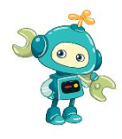

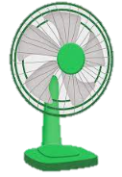

Em cùng bạn thực hành các bước sử dụng quạt điện.

Slide 12






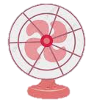
Các bước sử dụng quạt điện là:
* Bước 1: Đặt quạt điện trên bề mặt bằng phẳng, chắc chắn.
* Bước 2: Bật quạt và chọn tốc độ quay của cánh quạt
* Bước 3: Điều chỉnh hướng gió
* Bước 4: Tắt quạt khi không sử dụng

Slide 13
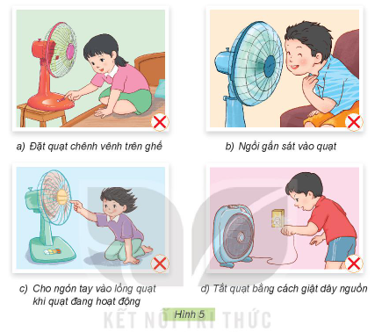
Em hãy cho biết tại sao các tình huống sử dụng quạt điện trong Hình 5 là mất an toàn?
Thảo luận nhóm

Slide 14
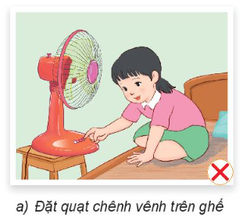
Các tình huống sử dụng quạt điện trong Hình 5 là mất an toàn vì:

Slide 15
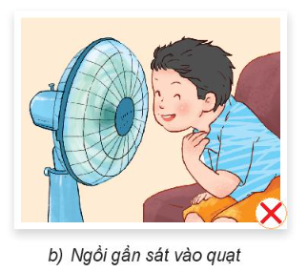
Các tình huống sử dụng quạt điện trong Hình 5 là mất an toàn vì:

Slide 16
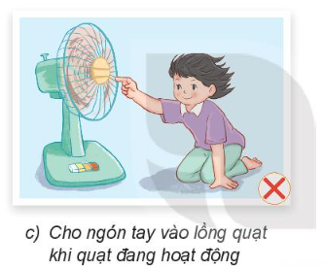
Các tình huống sử dụng quạt điện trong Hình 5 là mất an toàn vì:

Slide 17
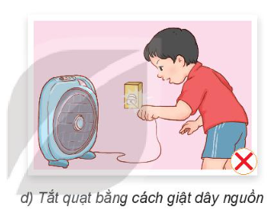
Các tình huống sử dụng quạt điện trong Hình 5 là mất an toàn vì:

Slide 18
Video

Slide 19


Củng cố
Dặn dò

Slide 20


Vận dụng

Slide 21


Em hãy chia sẻ với bạn:
- Trong gia đình em có những loại quạt điện nào? Mỗi loại quạt được dùng ở đâu và trong trường hợp nào?
- Cách sử dụng quạt điện đúng cách và an toàn.

Slide 22
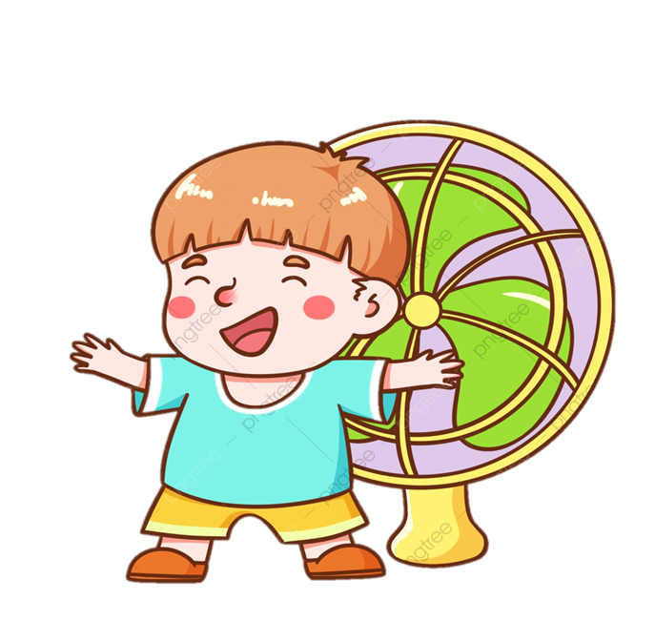
Em hãy chia sẻ với bạn:
- Trong gia đình em có những loại quạt điện nào? Mỗi loại quạt được dùng ở đâu và trong trường hợp nào?
- Cách sử dụng quạt điện đúng cách và an toàn.

Slide 23
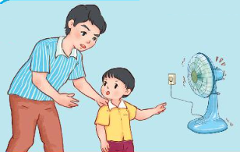
Khi sử dụng, nếu quạt điện phát ra tiếng kêu khác thường hoặc bị rung lắc, cần nhanh chóng tắt quạt và báo với người lớn để đảm bảo an toàn

